Slide 1
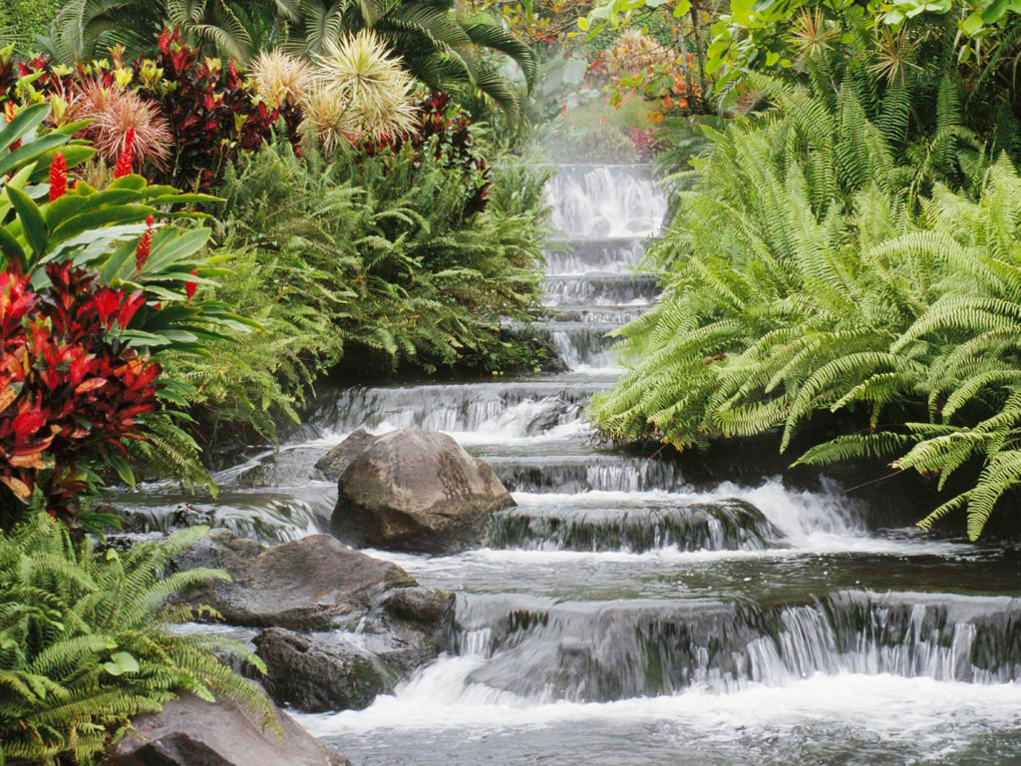

Внеклассное мероприятие
.

Slide 2
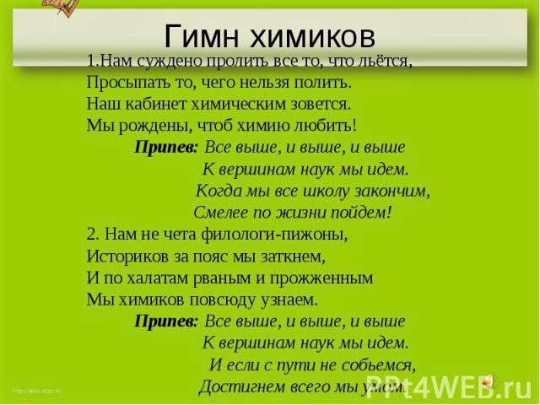

Slide 3
Гимн химиков
(музыка «Марш авиаторов»

Slide 4
1.Приветствие команд
1.
2.
молекула
атом

Slide 5

2.Разминка команд.
Рассеянный в земле и вездесущий
Активный и подвижный он
И при болезнях человеку нужен,
И в медицине он не заменим
Едва ли без него смогли бы
Лечить и кретинизм и зоб.
Богаты им и лук, морская рыба,
В морской капусте обнаружен_______ (ЙОД).
Хранят обычно в керосине и бегает он по воде
Химически очень активен
Поэтому в свободном виде
В природе нет его нигде…(НАТРИЙ )
Он – самый сильный окислитель
Он так активен и силен
Что вытесняет энергично даже активный кислород.
Работать с ним весьма опасно,
Он так коварен и ершист
Что за небрежность с ним расплатой
Не раз уж становилась жизнь…(ФТОР)

Slide 6
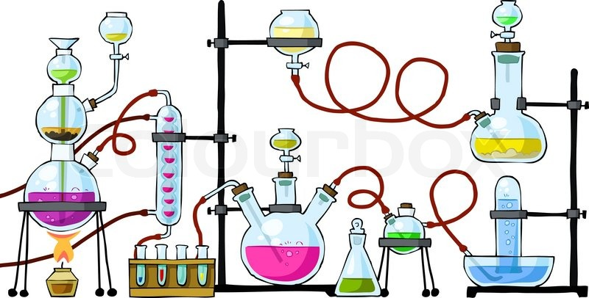
Жёлто-зелёный, ядовитый
Весьма опасный галоген
ОН – очень сильный окислитель
ОН – удушающий фосген.
Собрал в войну он жертв немало
В окопах первой мировой
Но ОН совсем не этим славен
ОН с натрием – поваренная соль. (ХЛОР)
А этот элемент – буквально недотрога:
Горит он в воздухе, взрывается в воде
В земной коре его совсем немного
ОН в минеральных водах и слюде.
ОН обнаружен в свёкле….
ОН в почве есть, в морской воде
ОН даже в виноградном соке
Вот что такое этот элемент. (РУБИДИЙ)

Slide 7
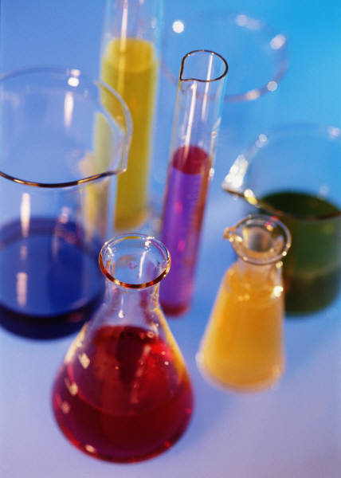

Зловонный – всё же некрасиво
И грубовато назван ОН
Действительно, в свободном виде
Довольно резко пахнет ОН.
ОН быстро успокоит нервы
Расшатанные в мелкой суете
ОН в фотографии не первый
Но очень важный элемент. (БРОМ)

Slide 8


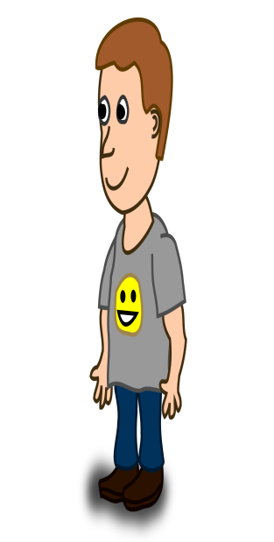

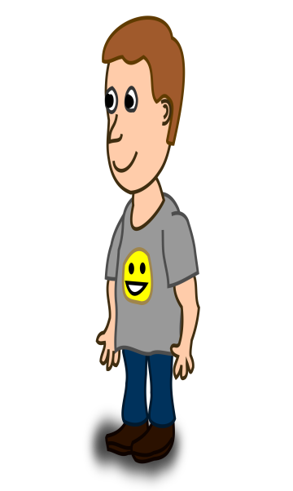
Изображение атомов
N H

Slide 9
3.Сценка «Перемена».
Перемена, перемена, «Калий», «Бром» в углу дерутся
Заливается звонок. Не поделят электрон.
Наконец – то он закончен «Кислород»-шалун на «Боре»
Надоедливый урок. Мимо проскакал верхом.
Дёрнув «серу» за косичку
Мимо «магний» пробежал O C
«Йод» из класса испарился S
Буд-то вовсе не бывал. I Br
«Фтор» поджёг случайно воду Mg B
«Хлор» чужую книжку съел.
«Углерод» вдруг с «водородом» Cl F
Невидимкой стать успел. H K

Slide 10
4.Вопросы командам
№1.Угарный газ (назвать формулу), образующийся при неполном сгорании бытового газа или топлива в печи, вступает с гемоглобином в прочное химическое соединение. Почему в результате длительного дыхания наступает смерть? (Ответ: Оксид углерода(II) – сильный яд! Это объясняется тем, что он прочнее, чем кислород, соединяется с гемоглобином и кровь перестаёт транспортировать кислород к клеткам тканей организма. Возникает кислородное голодание, сопровождающееся головной болью, потерей сознания. При сильном отравлении возможен смертельный исход. (В целях оказания первой помощи пострадавшего надо вынести на свежий воздух и сделать ему искусственное дыхание.) 2.При консервировании крови для переливания крови в неё добавляют цитрат натрия, который вызывает выпадение Са в осадок. Для чего это делают? (Ответ: для того, чтобы она не сворачивалась.) №3.Если кость прокалить, то она становится хрупкой. Какие вещества сгорают при прокаливании? Какие вещества остаются?(Ответ :Сгорают органические вещества, неорганические остаются). 4.Если кость выдержать в растворе HCl, то она становится эластичной. Какие вещества растворились в кислоте? Какие вещества остались? (Ответ: растворяются неорганические вещества, остаются органические). №5.Какие неорганические соединения и вещества находятся в клетке?(Ответ: Вода, соли. Неорганические вещества: калий, кальций, магний, железо). №.6.Какие органические соединения находятся в клетке?(Ответ: белки, жиры, углеводы, нуклеиновые кислоты).

Slide 11
Продолжение : вопросы № 7 ,№ 8.
7.Я – газ, и очень ядовитый. Со мной не будешь ты шутить Но если букву переставишь То мною можешь печь топить.(ФТОР – торф). 8.К любимому напитку моряков Нетрудно «Б» вначале написать. И элемент химический готов Его, конечно, сможешь ты назвать.(ром –Бром).

Slide 12
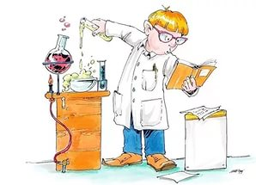
5.Частушки
Ах, подружки, без сомненья, Надо лучше успевать, Надо химию учить. Девочки, в учении. Без познанья всех явлений, И не следует вздыхать, Невозможно больше жить. Что химия – мучение.
Стала гладить я капрон, Как посмотришь на лавсан,
Слишком жарким утюгом. Так дивишься чудесам.
Посмотрела – плохо стало: Ткань плотна, она не мнётся
Только дырочка осталась. И дождю не поддается.
Волоконца из капрона - На костюм идёт нитрон
Заменили гелием. Не боится грязи он.
Легче воздуха оно - Для нерях желаем сшить
Всем на удивление. Будут чистыми ходить.
Широко вошли в наш быт - Много есть ребят пассивных
Разные пластмассы. Как воды набрали в рот.
За короткий очень срок - Наш совет – быть по активней
Их признали массы. Например, как кислород.
Всё пропели, до свиданья.
Вам спасибо за вниманье.
Ждите в следующий раз
Сочиним ещё для вас!

Slide 13
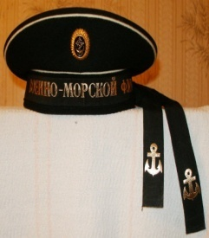
6.Конкурс капитанов
1.Какая разница между сырой и кипячёной водой? (Ответ: в сырой воде имеются растворённые природные соли и газы; при кипячении воды газы удаляются из воды, а часть природных солей осаждается на стенках посуды в виде накипи.)
2.Что получится, если смешать 2 литра водорода и 1 литр кислорода?(Ответ: гремучий газ.)
3.Почему мокрое бельё сохнет на морозе? (Ответ: лёд и снег так же испаряются как и жидкая вода. Точнее – вода превращается в лёд, который на морозе возгоняется, и поэтому бельё сохнет).
4.Назвать 8 состояний воды принятых в метеорологии. (Ответ: пар, лёд, снег, туман, иней, град, облака, роса.)

Slide 14
Черный ящик.
Для капитана «Атом».
Его можно назвать важнейшим строительным материалом природы. Из его соединений образованы пещеры с колоннами сталактитов и сталагмитов. Его карбонат входит в состав кораллов, раковин моллюсков, панцирей морских ежей и скелетов, микроорганизмов, которые, отмирая, опускаются на дно и скапливаются там, постепенно превращаясь в залежи известняков и мрамора. Мрамор, известняк и гипс - люди используют для декоративных работ, украшения парадных помещений и т.д.. Из его фосфата построены скелеты высших животных, в том числе млекопитающих и человека. (Са)
Для капитана «Молекула»
Я – очень нужный элемент
И неспроста
Свет превращаю в зелень листа.
Чёрным по белому книжки рисую
Землю бурю и камни шлифую.
Я в школе и дома в уютной квартире
Я согреваю и радую глаз.
Я одеваю всех модниц в мире
И солнечный луч я ловлю для вас. (С) После ответов ящики открываются.

Slide 15
7.Реклама команд.
Выдано:
СТИРАЛЬНЫЙ ПОР. ДЕЗОДАРАНТ ЛОСЬОН ЖИДКОЕ МЫЛО
ЛАК ДЛЯ ВОЛОС ОДЕКОЛОН
Моле кула
Атом

Slide 16
Алхимики
8.Алхимики
Алхимики
Алхимики
1-й алхимик: кто сказал, что нет дыма без огня? Смотрите!!! Химический стакан смочен НСL, в него добавляют 5-10 капель 25% р-р NH₃ = белый дым.
2-й алхимик: А я из воды могу сделать вино, а потом вино превращу обратно в воду. Смотрите!!! В стакан наливает р-р NaOH + фенолфталеин = «вино», затем в стакан добавляют р-р HCL = «красное вино» обесцвечивается.
1-й алхимик: А могут ли вещества гореть без пламени? В зажиме находится смоченный в спирте тампон (размером с 1 копейку) весь в порошке МnО₂ . Его вносит в пламя спиртовки на 20-30 секунд. Наблюдаем горение без пламени.
2- й алхимик: Вы уверены, что все мокрые вещи могут сгореть? Берётся 2 маленьких платочка и смачиваются спиртом. Но один незаметно смачивают в воде, а затем в спирте. Одновременно поджигаются.1-й сгорает полностью, а 2-й обгорает, но остаётся целым.

Slide 17
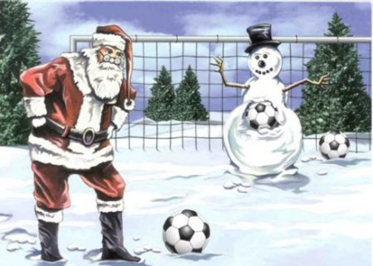
9.Конкурс болельщиков.
1. Шведский учёный Карл Шееле назвал меня «огневой дух», а английский химик Пристли «дефлогистированный воздух». Хочется отметить, что ни Шееле, ни Пристли меня как следует не узнали, этому мешала теория флогистона. По этой теории считалось, что горючесть вещества зависит от присутствия в нём особого вещества – «флогистона», выделяющегося при сгорании в виде пламени или тепла. На основании этого – слово «флогистон» часто заменяли словом «теплород». В атмосфере меня содержится 21%, в литосфере 28%, в гидросфере 89%, причём на высоте 50 км меня находится 10%, а на высоте 100 км только 0,1%. КТО Я ?
2.Меня впервые заметил Парацельс в 16 веке, когда он погрузил железный гвоздь в раствор серной кислоты. В 17 веке Роберт Бойль получил меня из соляной кислоты при действии на неё железными опилками. Он собрал меня в бутыль, но не узнал что это я, и принял меня за воздух. Современник Бойля, француз Лемери, собрал меня в сосуд и поднёс свечу к горлышку сосуда, и от этого огня я разорвал сосуд и осколками чуть не убил учёного. Окончательно меня изучил английский химик Генри Кавендиш в 1766 году. Тогда меня называли «горючим воздухом». В 1783 году Лавуазье получил меня в чистом виде из воды. Так я вошёл в семью хим.элементов и завоевал свои права. Правда, на Земле меня около 1%, зато меня много на Солнце, около 84%. КТО Я ?

Slide 18

Самый умный болельщик
Друзья, вы помните названье корабля
Носившего по океанам и морям героев,
Которые у злого короля похитили руно златое?
Приставив букву «Н» в конце,
Прочтём названье элемента.
Я про него одно могу сказать:
Ленивей он ленивого студента. (Аргон)

Slide 19
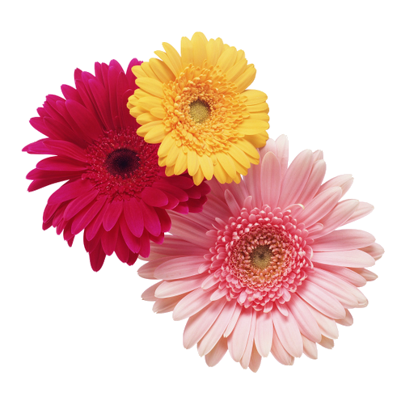
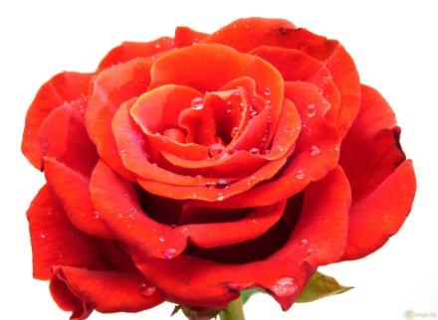

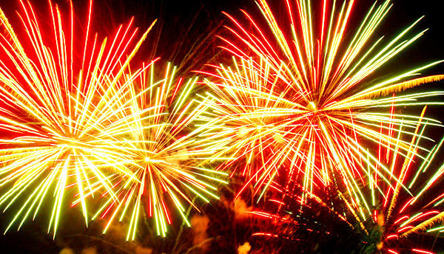
Итоги. Победители.
Notes:
Разработка внеклассного мероприятия прилагается. Составила Ивакина Любовь Юрьевна – учитель МБОУСОШ № 16 г. Королева М.О.

